Slide 1
Aprendizado Automático
João Paulo Pordeus Gomes

Slide 2
Aspectos Práticos
Redes Neurais

Slide 3
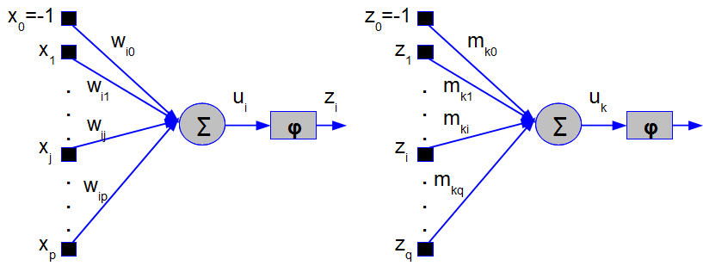

Redes MLP e Backpropagation
$w_{ij}=w_{ij}+αδ_{i}x_{j}$
$m_{ki}=m_{ki}+αδ_{k}z_{i}$
Gradiente local
$δ_{k}=e_{k}φ^{′}\left(u_{k}\right)$
$δ_{i}=φ^{′}\left(u_{i}\right)\sum_{k=1}^{r}{δ_{k}}m_{ki}$

Slide 4
Definição da Arquitetura
Redes MLP

Slide 5
Número de camadas ocultas

Slide 6
Número de camadas ocultas
Sem camadas ocultas

Slide 7
Número de camadas ocultas
Sem camadas ocultas
Problemas linearmente separáveis

Slide 8
Número de camadas ocultas
Sem camadas ocultas
Problemas linearmente separáveis
Uma camada oculta

Slide 9
Número de camadas ocultas
Sem camadas ocultas
Problemas linearmente separáveis
Uma camada oculta
Problemas não linearmente separáveis (função contínua)

Slide 10
Número de camadas ocultas
Sem camadas ocultas
Problemas linearmente separáveis
Uma camada oculta
Problemas não linearmente separáveis (função contínua)
Duas camadas ocultas

Slide 11
Número de camadas ocultas
Sem camadas ocultas
Problemas linearmente separáveis
Uma camada oculta
Problemas não linearmente separáveis (função contínua)
Duas camadas ocultas
Problemas não linearmente separáveis (qualquer função)

Slide 12
Número de Neurônios
Camada de saída
Número de classes (problemas de classificação)

Slide 13
Número de Neurônios
Camada de saída
Número de classes (problemas de classificação)
Camadas ocultas
Conjunto de validação
Heurísticas

Slide 14

Função de Ativação
Logística (0 e 1)
$f\left(x\right)=\frac{1}{1+e^{−x}}$
$f^{′}\left(x\right)=f\left(x\right)[1−f(x)]$
Tangente Hiperbólica (-1 e 1)
$f\left(x\right)=\frac{1−e^{−x}}{1+e^{−x}}$
$f^{′}\left(x\right)=1−{f(x)}^{2}$

Slide 15
Convergência
Redes MLP

Slide 16
Critério de Parada
Overfitting

Slide 17
Critério de Parada
Overfitting
Solução
Conjunto de Validação

Slide 18
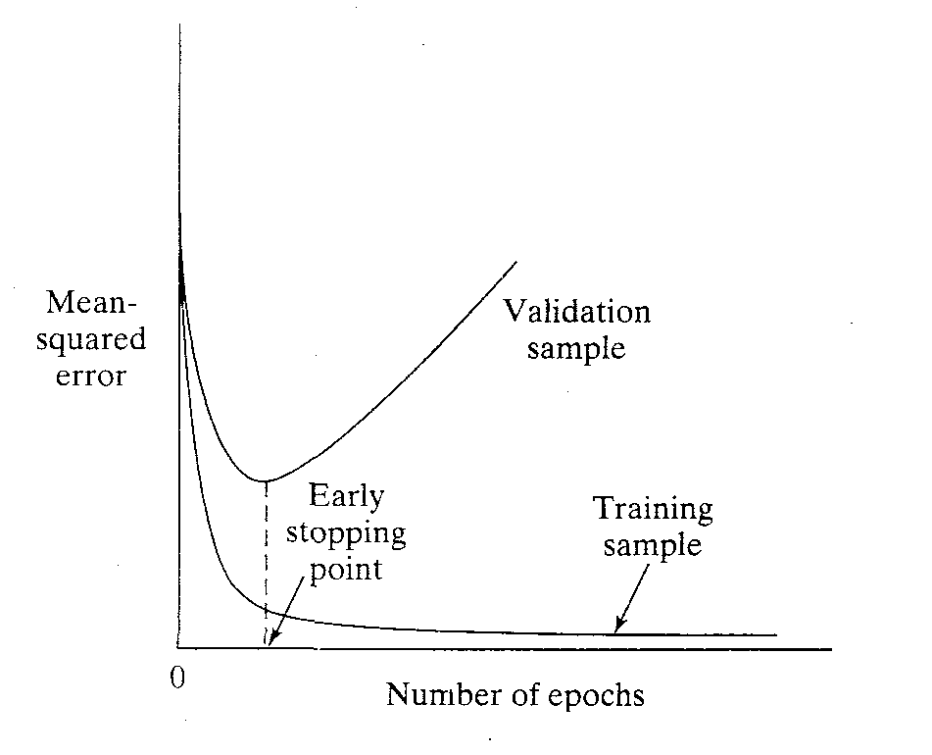
Critério de Parada
Overfitting
Solução
Conjunto de Validação

Slide 19
Técnicas para Aceleração da Convergência
Normalização dos dados de entrada
Taxa de aprendizagem variável
Termo de momento

Slide 20
Normalização dos Dados de Entrada
Dados normalizados ente 0 e 1 (-1 e 1)
Dados normalizados para ter variância 1

Slide 21
Taxa de aprendizado
Tamanho do passo de aprendizado

Slide 22
Taxa de aprendizado
Tamanho do passo de aprendizado
Estratégia
Diminuir a taxa a medida que o número de épocas aumenta
Decaimento linear
Decaimento exponencial

Slide 23
Fator de Momento
Acelera o aprendizado em superfícies planas
Ajuda a fugir de mínimos locais
Penaliza mudanças bruscas de direção da busca

Slide 24
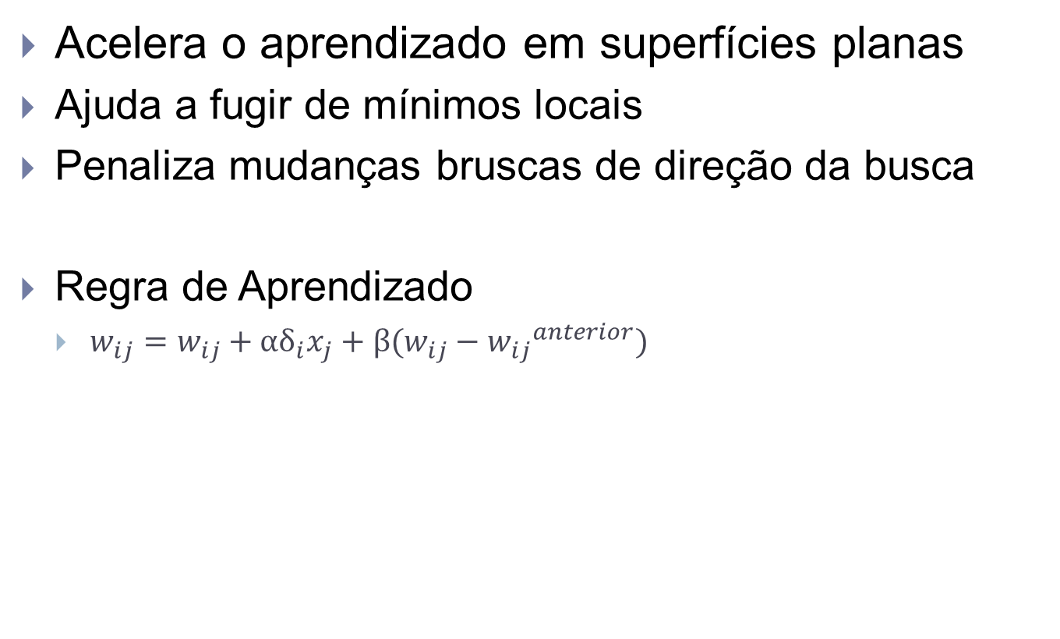
Fator de Momento
Acelera o aprendizado em superfícies planas
Ajuda a fugir de mínimos locais
Penaliza mudanças bruscas de direção da busca
Regra de Aprendizado
$w_{ij}=w_{ij}+αδ_{i}x_{j}+β(w_{ij}−{w_{ij}}^{anterior})$

Slide 25
Regressão com Redes MLP

Slide 26
Redes MLP
Redes MLP também podem ser utilizadas para tarefa de regressão

Slide 27
Redes MLP
Redes MLP também podem ser utilizadas para tarefa de regressão
Utilizar a camada de saída sem função de ativação
Função de ativação linear

Slide 28
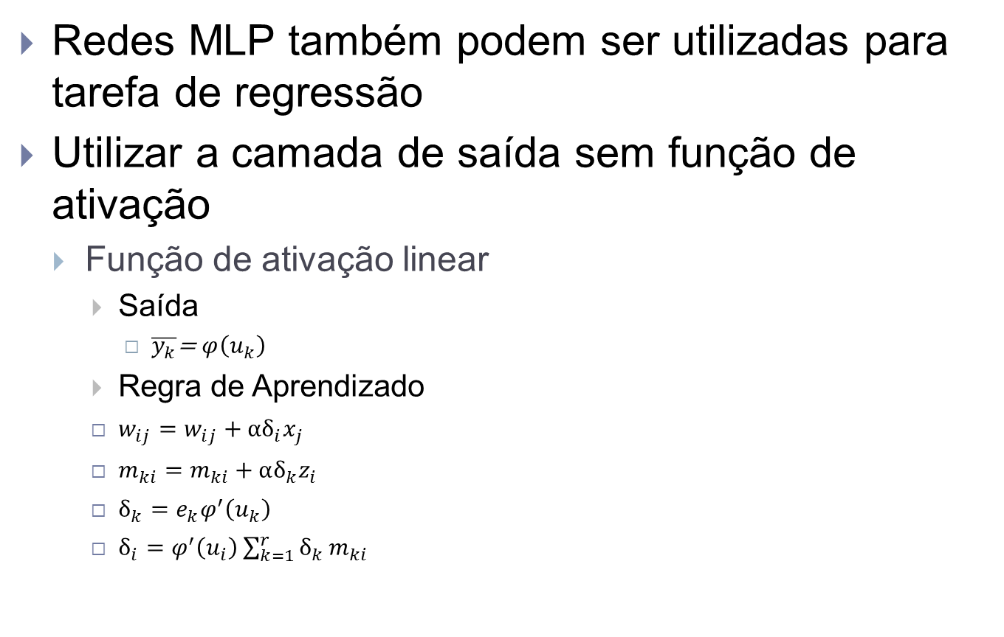
Redes MLP
Redes MLP também podem ser utilizadas para tarefa de regressão
Utilizar a camada de saída sem função de ativação
Função de ativação linear
Saída
$\overline{y_{k}}$= $φ\left(u_{k}\right)$
Regra de Aprendizado
$w_{ij}=w_{ij}+αδ_{i}x_{j}$
$m_{ki}=m_{ki}+αδ_{k}z_{i}$
$δ_{k}=e_{k}φ^{′}\left(u_{k}\right)$
$δ_{i}=φ^{′}\left(u_{i}\right)\sum_{k=1}^{r}{δ_{k}}m_{ki}$

Slide 29

Redes MLP
Redes MLP também podem ser utilizadas para tarefa de regressão
Utilizar a camada de saída sem função de ativação
Função de ativação linear
Saída
$\overline{y_{k}}$= $u_{k}$
Regra de Aprendizado
$w_{ij}=w_{ij}+αδ_{i}x_{j}$
$m_{ki}=m_{ki}+αδ_{k}z_{i}$
$δ_{k}=e_{k}$
$δ_{i}=φ^{′}\left(u_{i}\right)\sum_{k=1}^{r}{δ_{k}}m_{ki}$

Slide 30
Dúvidas ?

